Slide 1
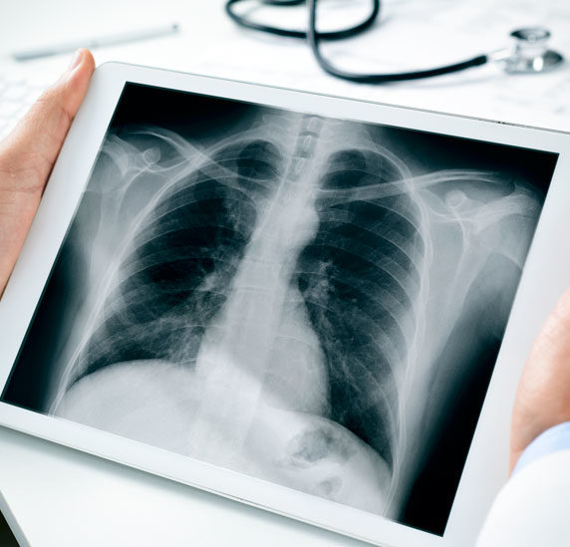
Diagnóstico de neumonía
Clasificador binario

Slide 2
Contenidos
Datos
Imágenes
Modelos
Resultados

Slide 3
Chest X-Ray
Images (Pneumonia)
Text Here
Easy to change colors.
Text Here
Easy to change colors.
Guangzhou, China
Women and Children’s Medical Center
Text Here
Text Here
Easy to change colors.
Easy to change colors.
Text Here
Easy to change colors.

Slide 4
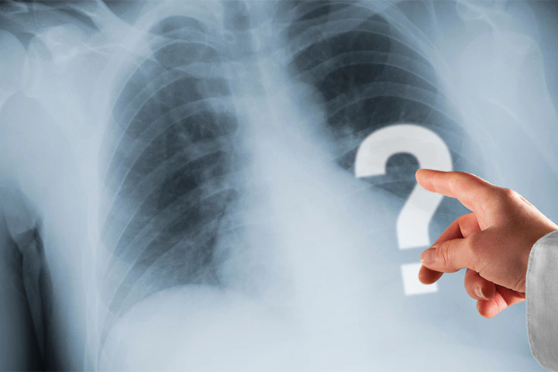
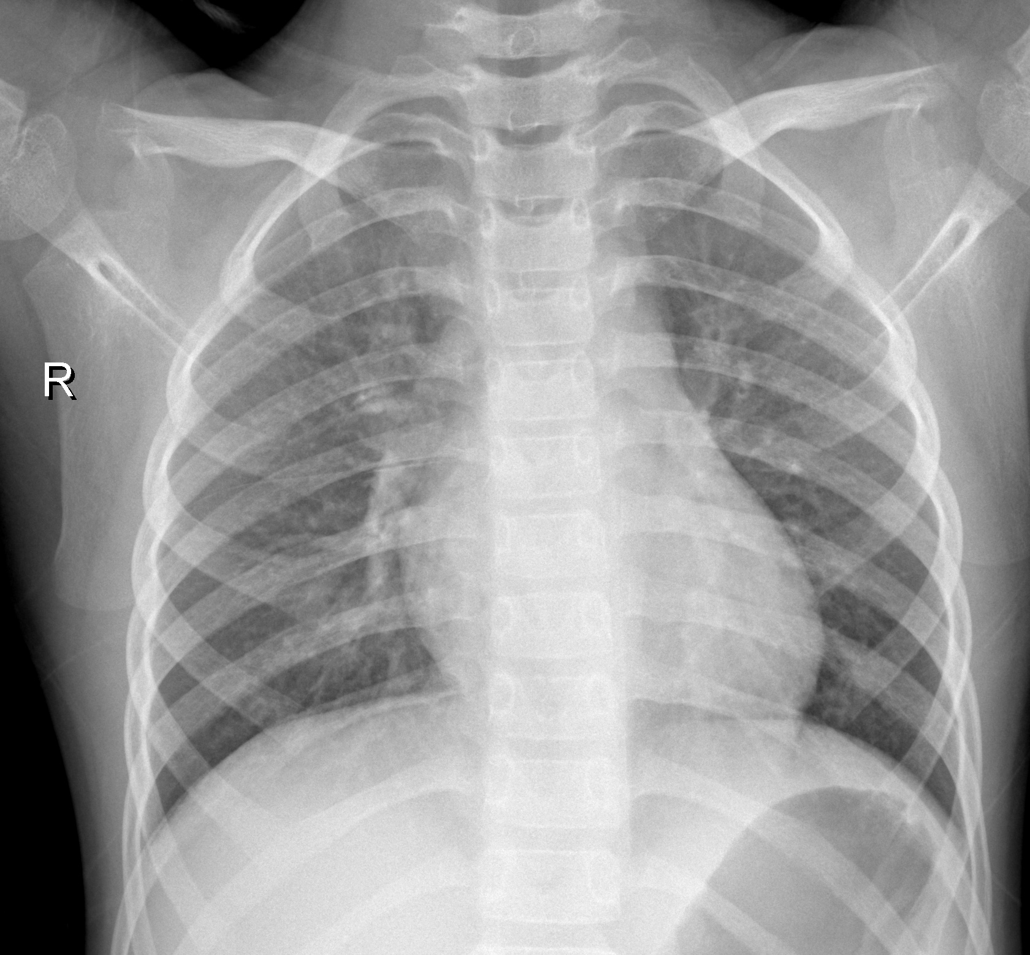
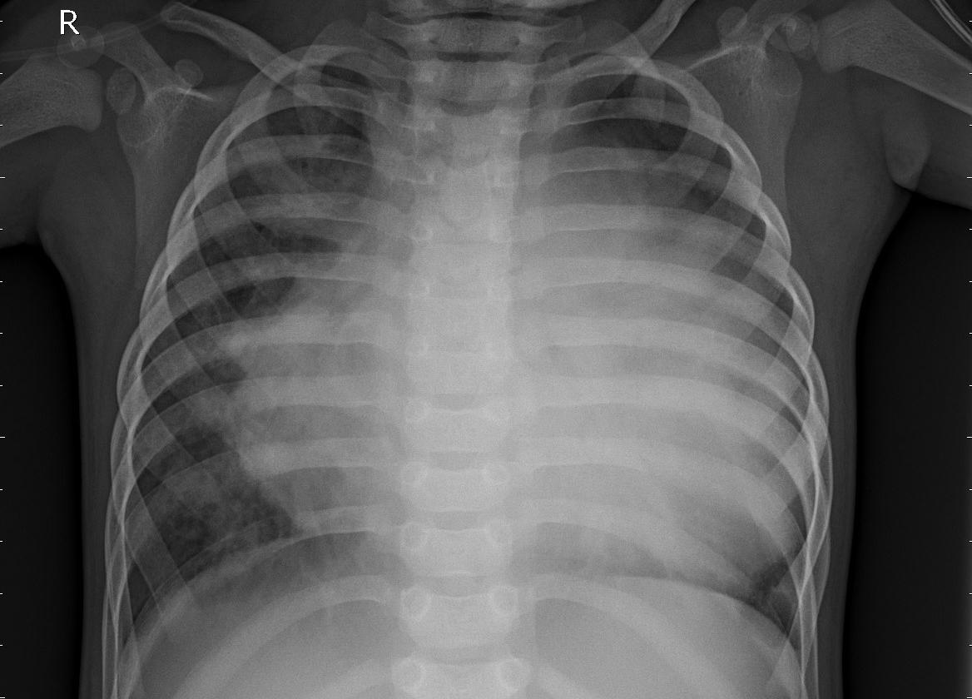
Imágenes
5856 archivos
Normal
1341 train
234 test
8 validation
Neumonía
3875 train
390 test
8 validation

Slide 5
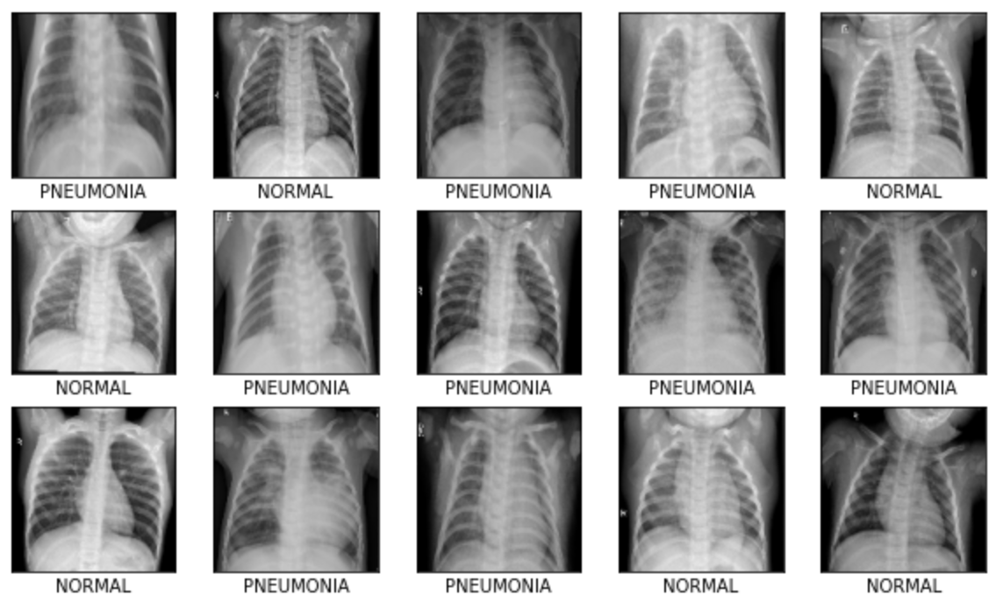
# Shape
X_train: (5216, 128, 128, 3)
y_train: (5216,)
X_test: (624, 128, 128, 3)
y_test: (624,)
# Normalización
X_train = X_train / 255.0
X_test = X_test / 255.0
X_val = X_val / 255.0

Slide 6
Transfer Learning
Diseño completo de capas
ImageDataGenerator
62 %
79 %
85 %
91 %
93 %
Modelos
128x128 | tensorflow | keras | deep learning

Slide 7
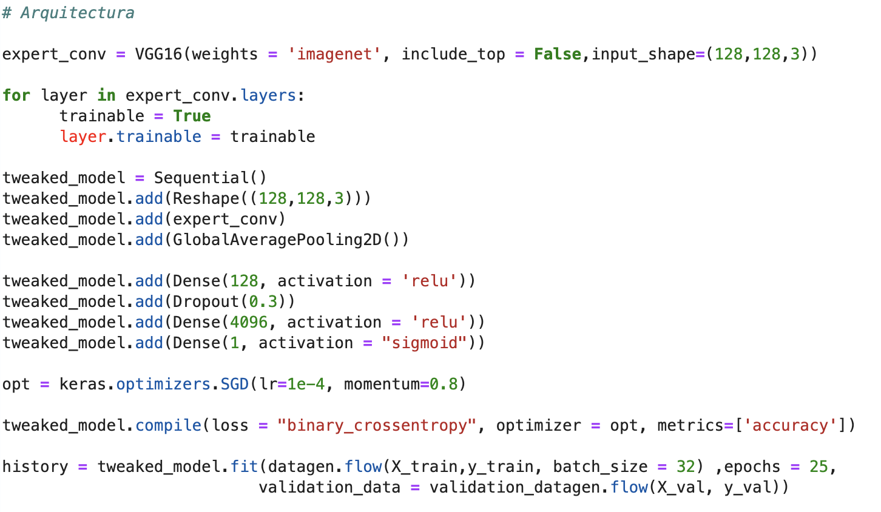
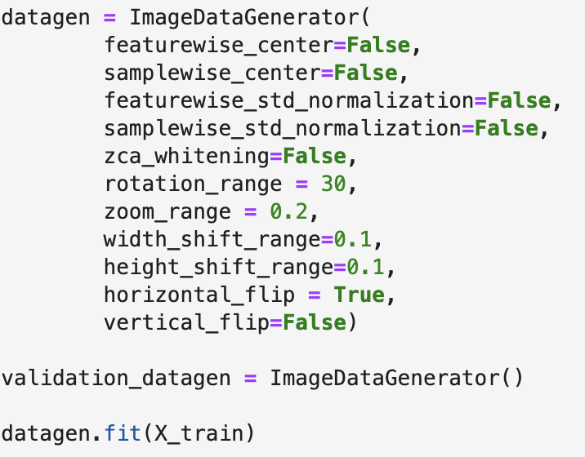
93 %
VGG16

Slide 8
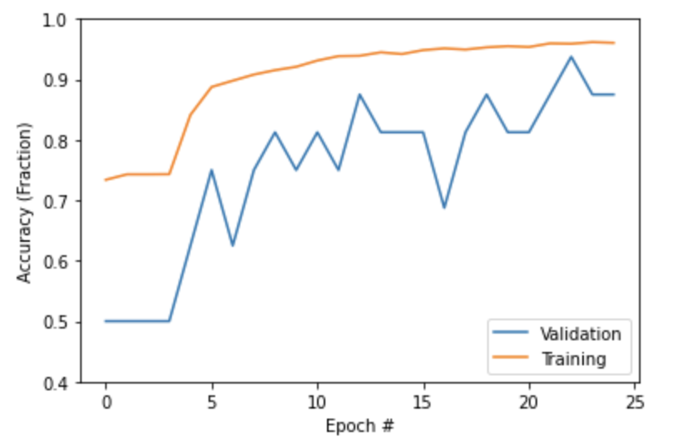
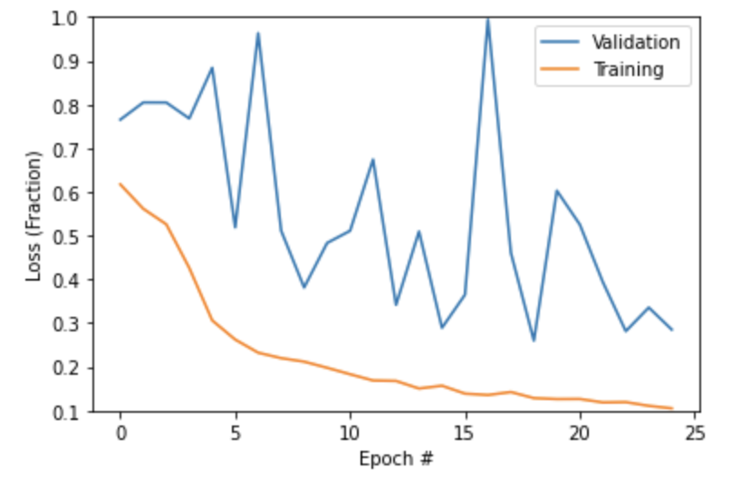
Accuracy
Loss
X_test

Slide 9
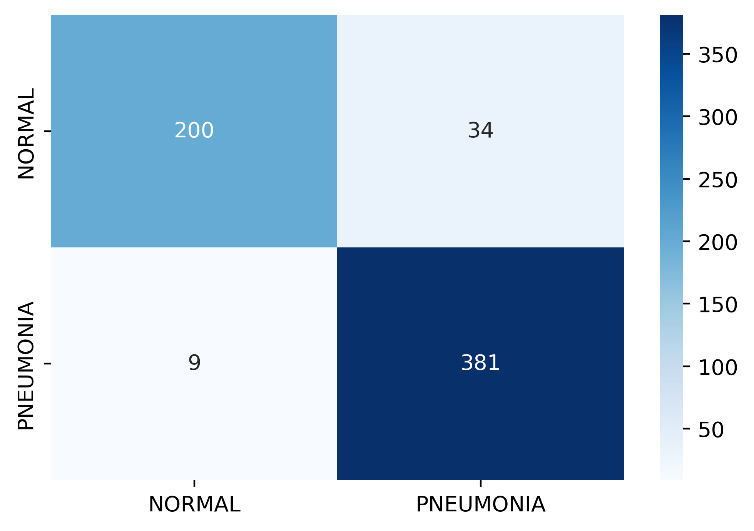
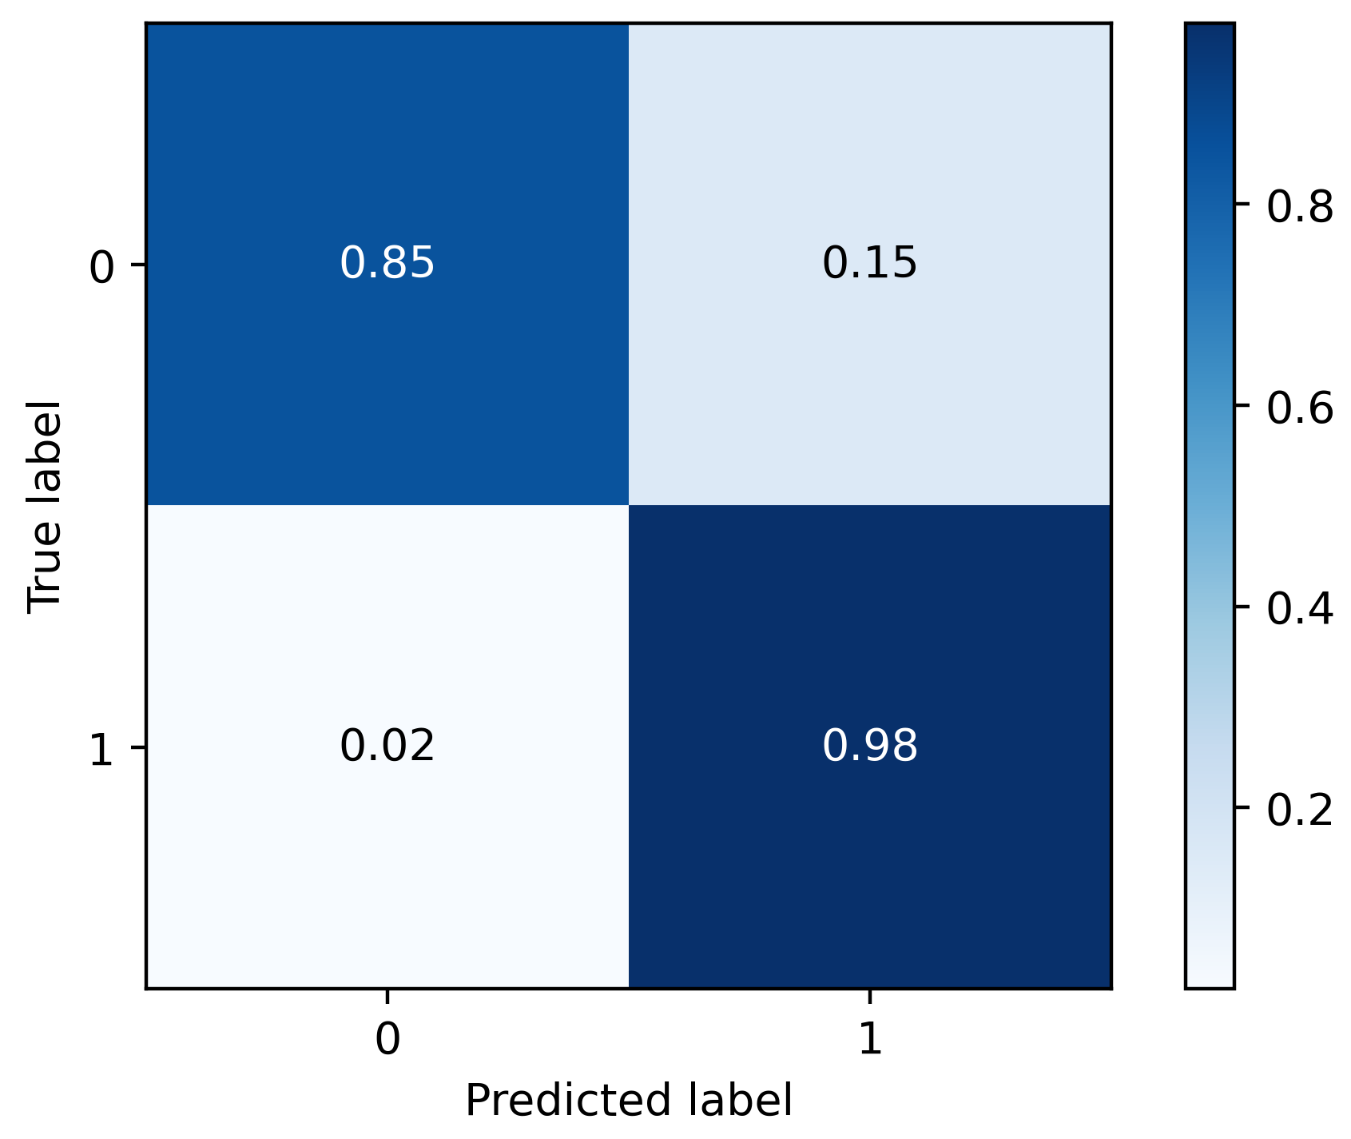

Confusion matrix
Normalized confusion matrix

Slide 10
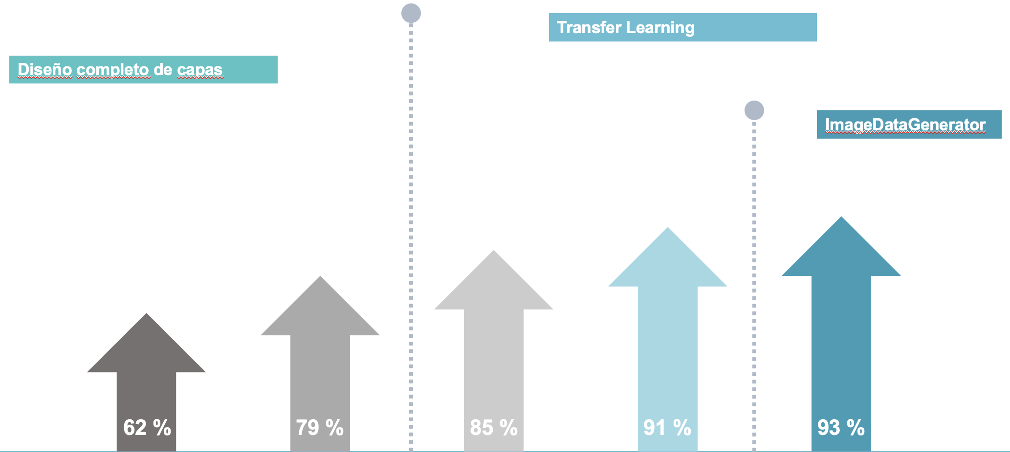

Conclusiones
Transfer Learning
Diferencia significativa
VGG16
Generaliza muy bien acompañado
de los parámetros correctos
Image Data Generator
Ayuda a aumentar el número de imágenes y mejora los resultados del modelo

Slide 11

Chest X-Ray
Images (Pneumonia)
Recursos
Desarrollo:
Python
Suite Anaconda
Kaggle notebooks (GPU)
Visualización:
Matplotlib
Seaborn
Image.io
Scikitplot
Librerías:
Numpy
Pandas
Sklearn
Tensorflow
Slides:
ALLppt

Slide 12


Información
Marcos Díaz Díaz
Bootcamp Data Science
The Bridge, Digital Talent Accelerator
Madrid, diciembre 2020
/marcosdiak
/marcosdiak
marcosdiak@gmail.com

